Slide 1
"Nerauk, neskink, neplėšk, žmogau, esi tos pačios gamtos dalis". Dr. Eugenija Šimkūnaitė
RUGPJŪČIO mėn. iššūkis
Zarasų profesinė mokykla

Slide 2
NERAUK
NUPJAUKI GRYBĄ - NEIŠRAUK.
NULAUŽKI GĖLĘ, BET NERAUK.
NUSKINKI AUGALO TIK DALĮ…
ŽINOK, TOLIAU JIE AUGTI GALI

Slide 3
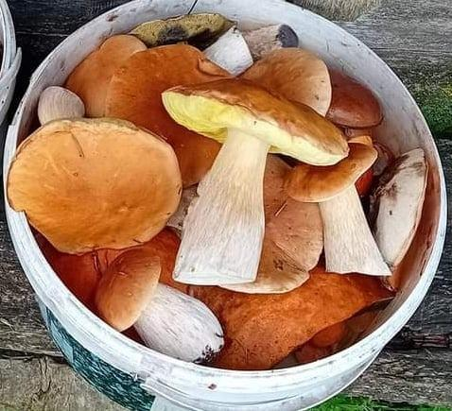
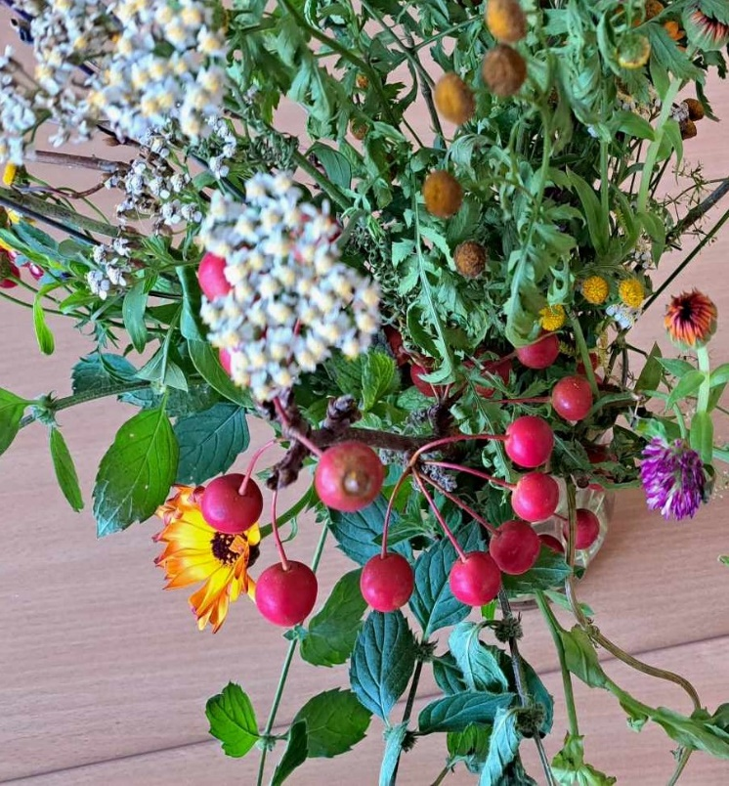
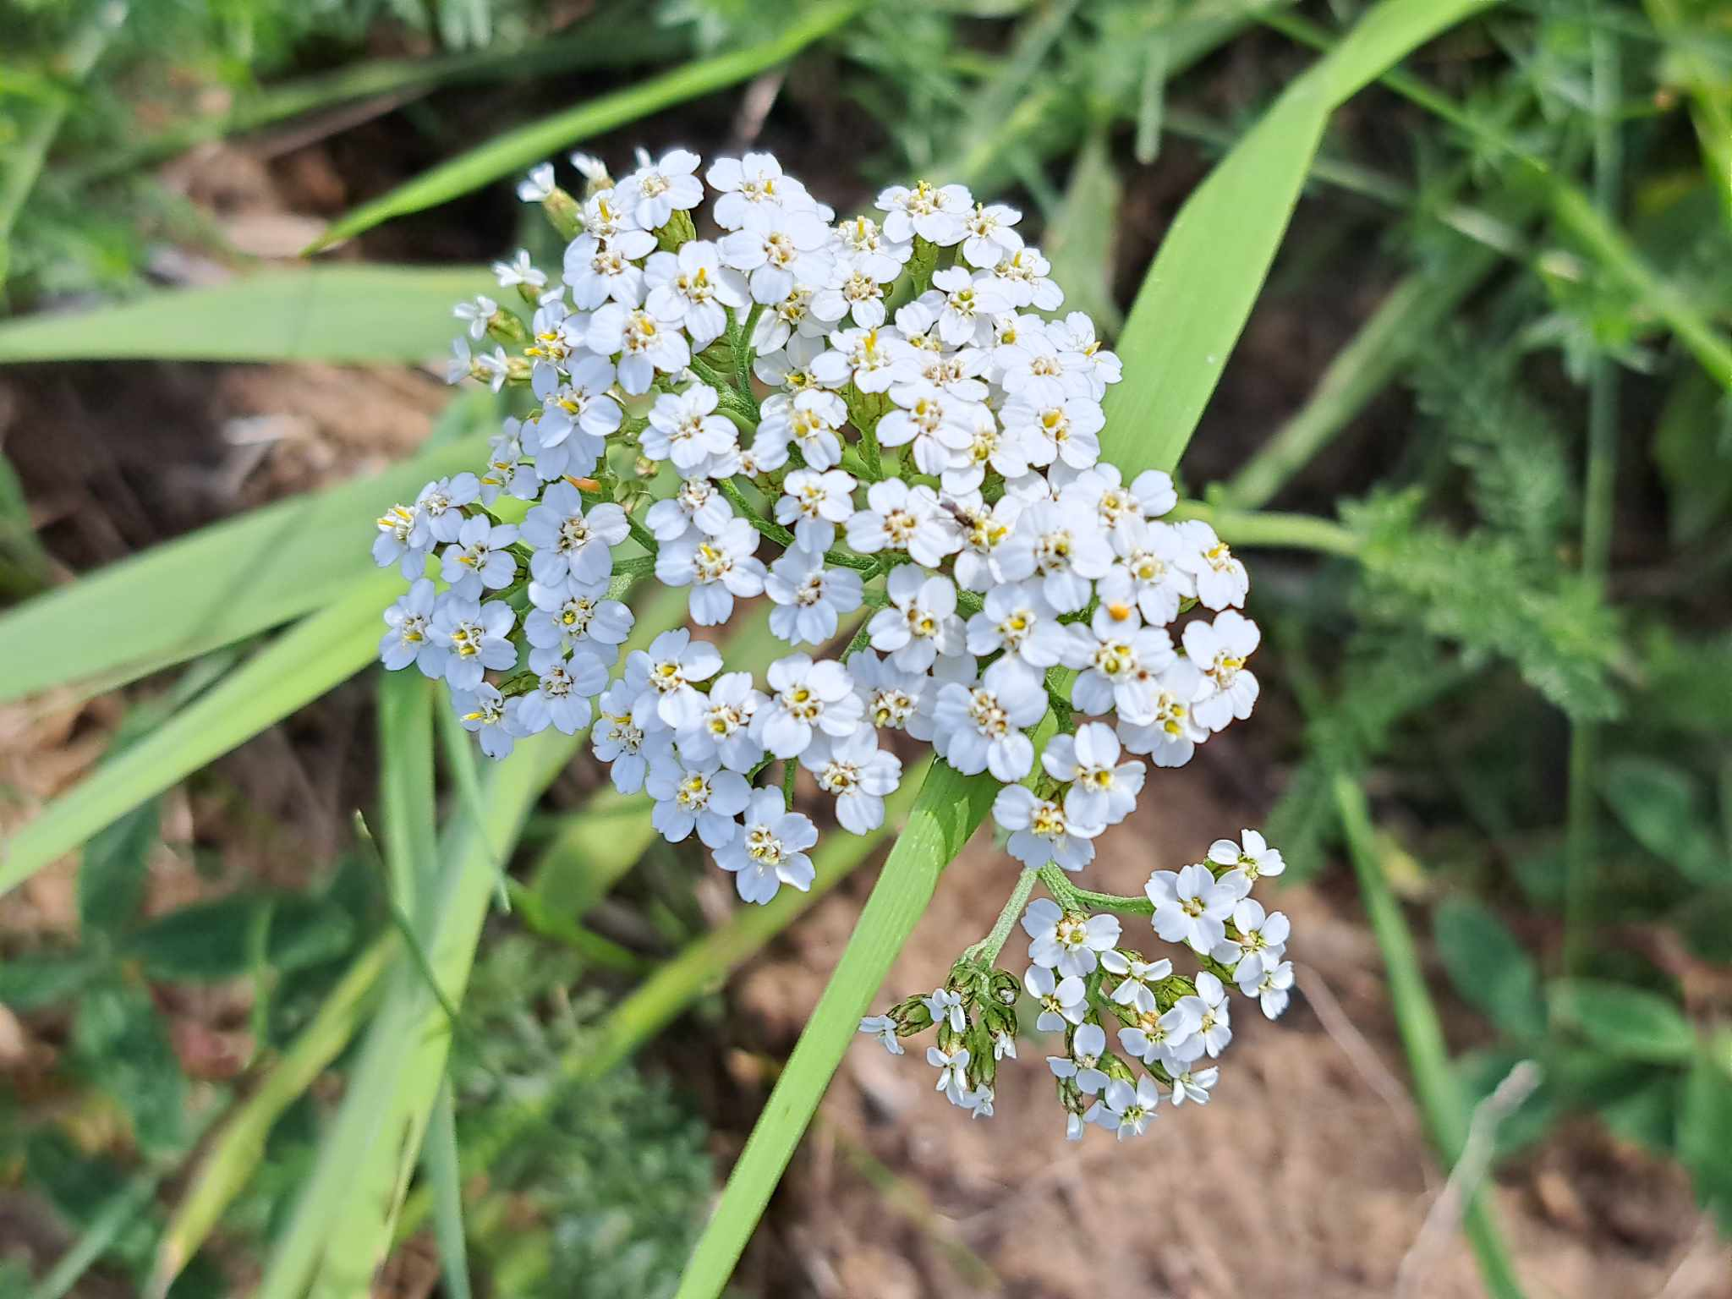
N
E
R
A
U
K
NUPJAUK
NULAUŽK
NUSKINK

Slide 4
NESKINK
NESKINK RETŲJŲ AUGALŲ -
JUOS RAUDONOJOJ KNYGOJ RASI :).
NESKINK KENKSMINGŲ AUGALŲ -
JIE KENKIA ŽMOGUI - PATS SUPRASI.
NESKINKI DAUG - UŽTEKS MAŽAI…
TEGU ŽALIUOJA AUGALAI :)

Slide 5
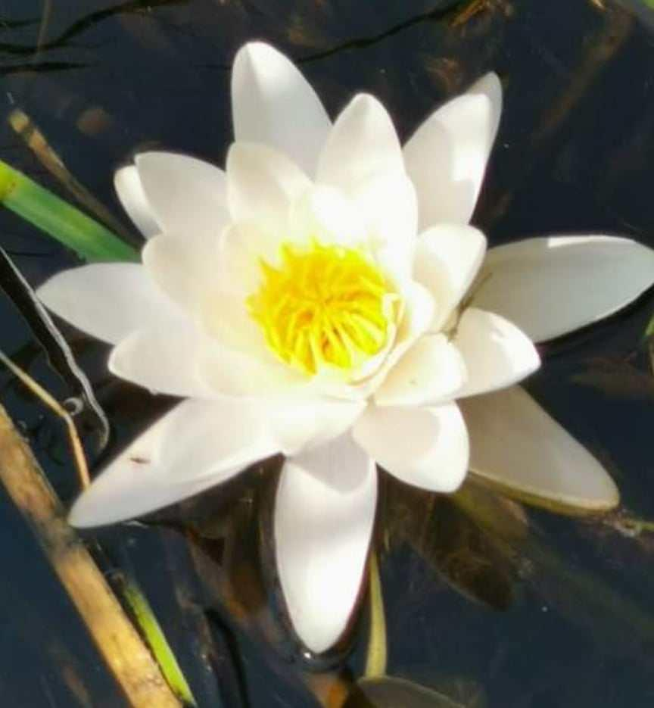
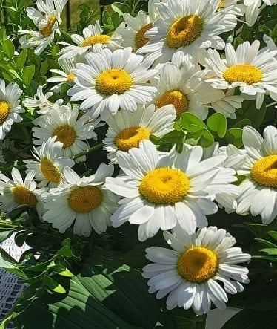
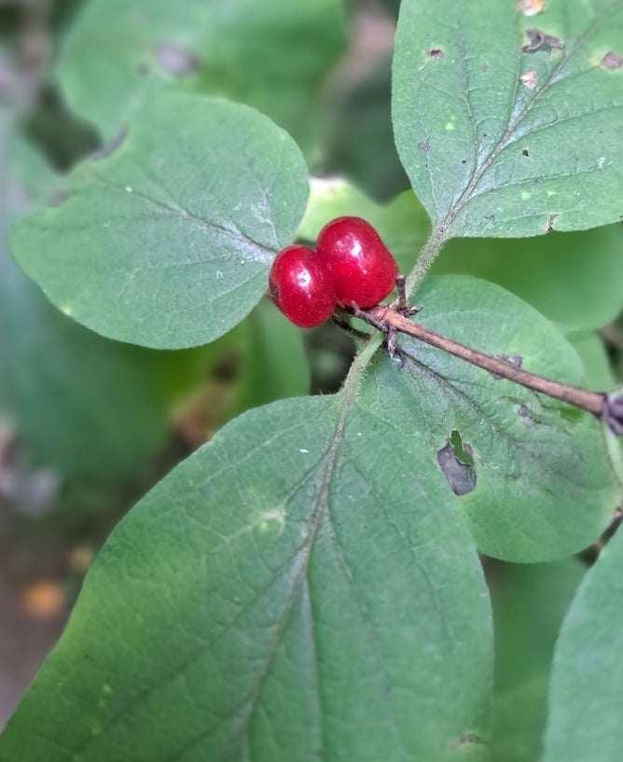
N
E
S
K
I
N
K
RETŲ AUGALŲ
DAUG
KENKSMINGŲ

Slide 6
NEPLĖŠK
NEPLĖŠK UOGIENOJŲ, KAD UOGOS DERĖTŲ.
NEPLĖŠK SAMANŲ – SUARDYSI MIŠKO PAKLOTĄ.
NEPLĖŠK AUGALŲ SU VISOMIS ŠAKOMIS - TEGU AUGA, ŽALIUOJA IR ŽYDI…

Slide 7
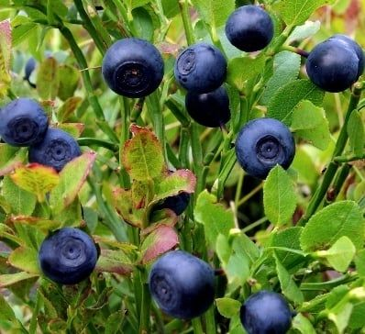
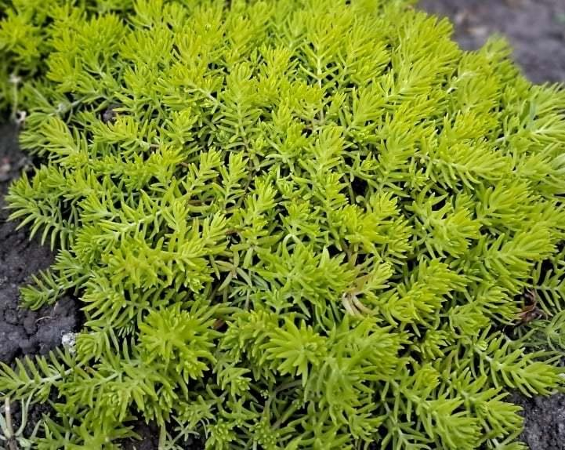
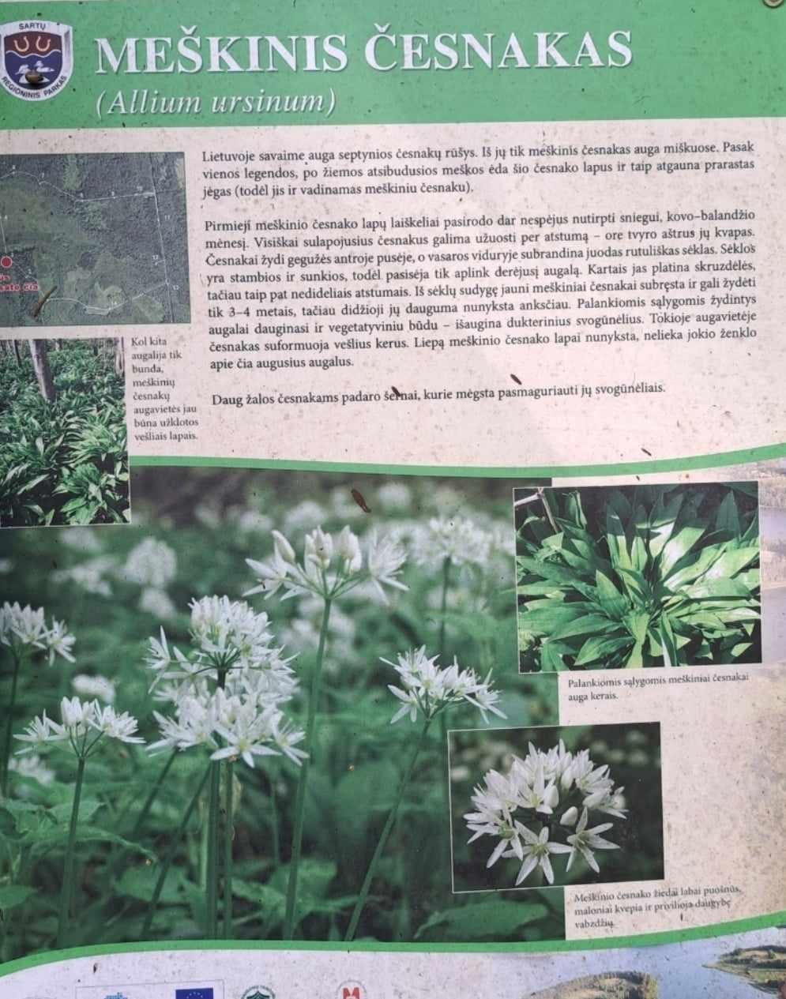
N
E
P
L
Ė
Š
K
UOGIENOJŲ
SAMANŲ
SU ŠAKNIMIS

Slide 8
GAMTA – MŪSŲ NAMAI
NERAUK
NESKINK
NEPLĖŠK
PARAGINK
BRANGINTI
APGINTI

Slide 9
PRISIMINK
NUPJAUK – NEBŪTINA IŠRAUTI.
NULAUŽKI, JEI NERAUT GALI.
NUSKINKI AUGALO TIK DALĮ…
ŽINOK, TOLIAU JIE AUGTI GALI ☺
PREZENTACIJĄ RENGĖ
Genė Juršienė
Giedrė Mičiūnienė

